Slide 1
微机原理及应用
第一章 计算机基础
本章内容提要：计算机中数据信息的表示
参考教材：吴宁主编 80X86/Pentium微型计算机原理及应用 电子工业出版社

Slide 2
第一章 计算机基础
1.1 数据、信息、媒体、多媒体（计算机）
  一、数据 二、信息 三、媒体 四、多媒体
1.2 计算机中数值数据的表示
  1.2.1 常用记数制
  1.2.2 常用记数制间的转换
  1.2.3 无符号二进制数的表示与运算
  1.2.4 机器数与真值
  1.2.5 带符号机器数的表示方法
1.3 计算机中非数值数据信息的表示
1.4 微型计算机基本工作原理
计算机（包括微机）是一个数字电子系统（自动化的信息处理机），其任务是处理信息（数据）。

Slide 3


§1.1 数据、信息、媒体、多媒体
为什么计算机系统中所指的数据，一般均是以二进制编码的形式出现的？
一、数据
  1）侠义（日常所说）：可以比较大小的一些数值。
  2）广义（国际标准化组织）：数据是对事实、概念或指令的一种特殊表达形式。这种特殊的表达形式可以用人工的方法或者用自动化的装置进行通信、翻译转换或者进行加工处理。
  3）数据类型：数值型数据和非数值型数据
  4）数据形态：计算机系统中所指的数据，一般均是以二进制编码的形式出现的。
  5）数据处理：用计算机对数据进行加工、转换、储存、合并、分类、排序和计算的过程。数据处理的目的，就是从原始数据或基础数据生成或转移得到对使用者有用的数据。
根据此定义，通常意义下的数字、文字、图画、声音、活动图像以及程序等都可以认为是数据。

Slide 4

二、信息
1、信息与数据不易区分
2、ISO定义：信息是对人有用的数据。（这些数据将可能影响到人们的行为与决策）。
某公司的一张报表对该公司及有关部门或者其同行可能是极为宝贵的信息，而对大多数人可能是毫无用处的。
3、计算机信息处理：实质上就是由计算机进行数据处理的过程（经过计算机对数据的加工处理后，向人们提供有用的信息的全过程）。
4、在许多场合，如果不引起混淆，数据和信息往往不严格加以区分。

Slide 5
三、媒体
1、 定义：又称媒介、媒质，来源于英文medium的译音，指承载信息的载体。
2、 媒体种类（与计算机信息处理有关）：
● 感觉媒体：即能使人们的听觉、视觉、嗅觉、味觉和触觉器官直接产生感觉的一类媒体，如声音、文字、图画、气味等，它们是人类使用信息的有效形式。
● 表示媒体：为了能使计算机有效地加工、处理、传输感觉媒体而在计算机内部采用的特殊表示形式，即声、文、图、活动图像等的二进制编码形式。

Slide 6

● 存储媒体：用于临时或永久性存放，以便计算机加工处理或互相交换信息的物理实体。如磁盘、光盘、半导体存储器等。
● 表现媒体：用于将感觉媒体转移成表示媒体、将表示媒体转移为感觉媒体的物理设备。前者是计算机的输入设备，如键盘、扫描仪、话筒等。后者是计算机的输出设备，如显示器、打印机、音箱等。
● 传输媒体：用来将表示媒体从一台计算机传送到另一台计算机的通信载体，如同轴电缆、光纤、电话线、双绞线等。
请用图示的方法指出各媒体的相互关系

Slide 7

四、多媒体
1、多媒体：多媒体技术中的多媒体，指的是多种感觉媒体。
2、多媒体技术：是指能够交互式地综合处理多种不同感觉媒体（如语言、音乐、文字、数值、图画、活动图像，其中至少包含声音或活动图像）的信息处理技术。
3、多媒体计算机：具有多媒体技术功能的计算机。

Slide 8
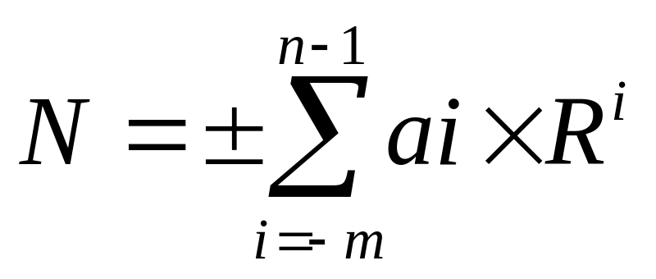
§1.2 计算机中数值数据的表示
1.2.1 常用记数制
一、记数通式
其中：n —— 整数位数
m —— 小数位数
i —— 位号
ai —— 第i位数字符号
R —— 基数
Ri——第i位的权
位号 | n-1 | …… | 1 | 0 |  | -1 |  | -m
数值 | 5 | …… | 9 | 8 | • | 6 | … | 7
 | n位整数 |  |  |  |  | m位小数

Slide 9

二、常用记数制（R = 2、8、10、16）
进位制 | 数字符号 | 基数 | 进位法则
二 | 0、1 | 2 | 逢二进一
八 | 0、1、2、3、4、5、6、7 | 8 | 逢八进一
十 | 0、1、2、3、43、5、6、7、8、9 | 10 | 逢十进一
十六 | 0、1、2、3、4、5、6、7、8、9、A、B、C、D、E、F | 16 | 逢十六进一
1、本课程数值进位制的标识
2、练习：
1）列出各进制数值表示对照表
2）用记数通式说出（235）7 的值
三、表示及标识（举例）

Slide 10


1.2.2 常用数制之间的转换
  减权定位法
  将十进制数依次与二进制的最高位权值进行比较，若够减则对应位置1，减去该权值后再往下比较，若不够减则对应位为0，重复操作直至差数为0。
  例如：将 (327)₁₀ 转换成二进制数
  256<327<512
  327-256=71 1
  71<128 0
  71-64 =7 1
  7<32 0
  7<16 0
  7<8 0
  7-4 =3 1
  3-2=1 1
1-1=0 1
一、非十进制数→十进制数
（一）方法：用通式（多项式）展开
（二）例：
二、十进制→非十进制
（一）方法1：整数部分——“除基取余”
小数部分——“乘基取整”
（二）方法2：减权定位法
（三）例：
二机制与十六进制数字对照
0000 0 1000 8
0001 1 1001 9
0010 2 1010 A
0011 3 1011 B
0100 4 1100 C
0101 5 1101 D
0110 6 1110 E
0111 7 1111 F
说出两种将十进制数转换为十六进制数的方法。
三、二进制←→十六进制
——直接读写

Slide 11

1.2.3 无符号二进制数的运算
一、 算术运算（+、-、×、÷）
二、 无符号数的表示范围
1、n位二进制数： 0 ≤ X ≤ 2^{n} - 1
2、例： （1）8位二进制数的表示范围：
（2）16位二进制数的表示范围：
三、 无符号数的“溢出”问题
“溢出”——运算产生的进位“丢失”而使结果错
85
+
16
01
四、逻辑运算——（按位操作）
1、“与”运算 2、“或”运算
3、“异或”运算 4、“非”运算

Slide 12
§1.2 计算机中数值数据的表示
1.2.4 机器数与真值
一、定义：
1、机器数：一个数在计算机中的表示形式，叫该数的机器数。
2、真值：正、负号加某进制数绝对值的形式称为真值。如二进制真值：X=+1011 y=-1011
或：一个机器数所表示的原来数（书写数）的实际数值，叫该机器数的真值。
二、机器数的特点：
1、数的符号数码化
2、表示范围受机器字长的限制
3、小数点不可直接表示，需按约定方式约定其位置

Slide 13
1.2.4 机器数与真值
三、相关术语
1、单元（计算机信息存储的基本单位）
● 位——bit（b），存储内容：0/1，一般不可直接访问操作
● 字节——byte（B），1B = 8b，存储编码00000000～11111111，计算机中可以访问的最基本单位
● 千字节——KB，1KB = 1024B = 2¹⁰B
● 兆字节——MB，1MB = 1024KB = 2²⁰B
● 千兆字节——GB，1GB = 1024MB = 2³⁰B
● TB——1TB = 2⁴⁰B
位编号
为便于描述，对字节（以及字和双字）中的各位进行编号。 从低位开始，从右到左依次为 0、1、2．．．
7
6
5
4
3
2
1
0
← 编号
字节
1
0
1
0
0
0
1
0
D7
D6
D5
D4
D3
D2
D1
D0
数据Data
A7
A6
A5
A4
A3
A2
A1
A0
地址Address

Slide 14
1.2.4 机器数与真值（相关术语）
2、字（WORD）
1）不同计算机数据操作单位
计算机处理数据时，CPU通过数据总线一次存取、传送或加工的数据位数称为字。8086存储器中连续的两个字节组成1个字。
2）存储器芯片内的存储单位（存储器字）
3、字长：指字的二进制位数。

Slide 15
1.2.4 机器数与真值
例 某CPU内含 8位运算器，则：
    参加运算的数及结果均以 8位 表示,
    最高位产生的进位或借位在8位运算器中不保存，
    而将其保存到标志寄存器中
被加数
运
算
器
运
算
器
1 0 1 1 0 1 0 1 被加数8位
+ 1 0 0 0 1 1 1 1 加数8位
进位 1 1 1 1 1 1 1
0 1 0 0 0 1 0 0 和8位
加数
和
PSW
标志寄存器
进位
标志
寄存器

Slide 16

1.2.4 机器数与真值
字字长是衡量CPU工作性能的一个重要参数。
不同类型的CPU有不同的字长。
如: Intel 4004 是 4 位
8080 是 8 位
8088/ 8086/80286 是 16 位
80386/80486、Pentium 是 32 位
1010 1100 0110 0101 1001 1000 0100 0011 被加数
+ 1100 0011 1100 0011 0001 0101 0101 1000 加数
进位 1 1 1111 1 111 1 1
0111 0000 0010 1000 1010 1101 1001 1011 和
4位 8次
8位 4次
16位 2次
32位 1次

Slide 17
1.2.5 带符号机器数的表示方法
（8位机器整数为例）
——机器数的三种编码方式：[X]原 [X]反 [X]补
一、原码表示法
（一）定义：
（二）例： 0的机器数（有2个）
（三）表示范围：-127～+127
（四）8位机器数原码列表：
注意只有带符号数的机器数才有原、反、补码

Slide 18
§1.2 计算机中数值数据的表示
1.2.5 带符号机器数的表示方法
二、反码表示法
（一）定义：
（二）例： 0的机器数（有2个）
（三）表示范围：-127～+127
（四）8位机器数反码列表：

Slide 19
§1.2 计算机中数值数据的表示
1.2.5 带符号机器数的表示方法
模：计量器具的容量，或称为模数。4位字长的机器表示的二进制整数为： 0000~1111 共16种状态，模为16= 2⁴ ；
N位字长二进制整数的模值为 2^{n}；
一位符号位的二进制纯小数的模值为2。
三、补码表示法
●引入目的：将减运算变为加运算 CPU中只有累加器
●例：时钟对时
11点 调到8点 可-3，可+9
因为11+9=11+1+8=12+8=0+8=8 MOD=12
●-3的运算可以用+9来代替 是因为 -3对模12的补码为+9

Slide 20
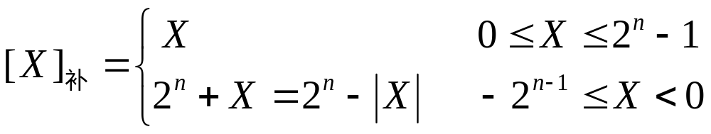
§1.2 计算机中数值数据的表示
1.2.5 带符号机器数的表示方法
（一）定义：正数的补码同原码；负数的补码等于反码末位加1，符号位为1。
或
（二）例： 0、±1、±100的补码（2种求法）
（三）表示范围：-128～+127
（四）8位机器数补码列表：
（五）补码运算：

Slide 21
§1.2 计算机中数值数据的表示
（五）补码运算：
1、运算法则
1）[[X]补]补 = [X]原
2）[X + Y]补 = [X]补 +[Y]补
3）[X –Y]补 = [X]补 + [-Y]补
4）[-Y]补 = [Y]补 的变补
（变补规则是，对[Y]补 的每一位（包括符号位）按位取反加1，则结果就是[-Y]补。当然也可以直接对-Y求补码，结果是一样的。）
2、例：用补码计算下式
1）48 + 69 =
2）95 – 37 =
3）63 + 87 =
4）-48 – 96 =

Slide 22
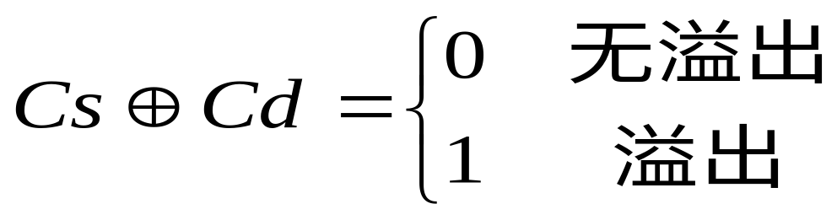
§1.2 计算机中数值数据的表示
一般情况下判断计算是否溢出，可直接用原码书写计算解决。看下例：
1.2.6 机器数运算的“溢出”问题
一、溢出：运算结果超出了机器数的表示范围，就产生了“溢出”。
二、判断：
（一）人工判断：
同号数相加，符号改变，（或异号数相减，差的符号与被减数相反）则发生了溢出
（二）机器判断：
设数值位向符号位的进位为Cd，符号位向上的进位为Cs，则
实际上,计算机在进行计算时,每一位都可产生进位或借位,因此,这2个符号代表最高位和次高位产生的进位或借位。
1 | 1 | 0 | 0 | 1 | 1 | 0 | 1
-
0 | 0 | 1 | 1 | 1 | 0 | 1 | 1
1
0
0
1
0
0
1
0
是否有溢出？

Slide 23
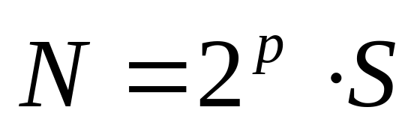
§1.2 计算机中数值数据的表示
1.2.7 计算机中小数的表示方法——定点数与浮点数（自学）
定点小数 1（整数） ·
· 定点小数 2（纯小数）
小数点隐含
阶符
阶码
尾符
·尾数
小数点隐含

Slide 24
§1.2 计算机中数值数据的表示
1.2.8 BCD数(Binary Coded Decimal，十进制数的二进制代码。常用的有8421码、余3码等等) 与运算
一、BCD数编码——例8421码（一般计算机运算用此编码）
举例：12的BCD码为00010010B(即 12H或18，形如12) ， 实际12对应的二进制数为1100B或0CH。
二、分类与存储
1、压缩BCD码：4位/每字节2位
2、非压缩BCD码：8位（在压缩BCD码前加0000）/每字节1位
例： 画出 1428957在80X86系统中的2种存储结构

Slide 25

§1.2 计算机中数值数据的表示
1.2.8 BCD数与运算
三、运算（+、-）
（一）加法及调整——“跳过空位”
（二）减法及调整——“多借还回”
举例： （用BCD码演示）

Slide 26
§1.3 计算机中非数值数据信息的表示
1.3.1 西文字符的表示
●ASCII码 美国信息交换标准代码
●参见：吴宁主编 80X86/Pentium微型计算机原理及应用（P18）
●用7位二进制编码来表示一个字符： （存储单位1 Byte）最高位可作为奇偶校验位，其余7位表示信息字符。共有128个字符（32个功能码，96个信息码）
●需要记忆的例子： ‘A’ 41H ； ‘a’ 61H ； ‘0’ ~ ‘9’ ；30H~39H ； 换行 0AH ； 回车 0DH ； 空格 20H；美元符‘$ ’ 24H 等

Slide 27


第一章 计算机基础
计算机数据（信息）表示“秘诀”——先定义，后使用
对于固定的机器数（每字节只有从00000000～11111111这256个二进制代码）到底代表什么信息，关键是先定义（协议）后，再按相应规则使用。
§1.3.2 中文信息的表示
●参见：吴宁主编 80X86/Pentium微型计算机原理及应用（P.19）
● 国标码：16位（2B），双七位汉字编码GB2312—80。
● 机内码： 国标码两个最高位置1 （以区别是ASCII码字符还是汉字）。
§1.3.3 图、声、像的表示
A/D→编码，压缩 解压，解码→D/A

Slide 28
1.4 微型计算机基本工作原理
回顾：《数字电路》中的逻辑电路（触发器、三态门、译码器、寄存器，时序元件等）
1.4.1 概述
一、冯·诺依曼计算机
二、微型计算机的系统
1.4.2 微机系统的硬件组成与结构
  CPU 内存 外存 I/O设备 总线
1.4.3 通用微机的软件系统
1.4.4 微型机中指令执行的基本过程

Slide 29

冯•诺依曼计算机的组成及工作方式
要求大家能用此图说出冯.诺依曼计算机的工作过程！
输入设备
程序
数据
结果
输出设备
其中的运算器和控制器叫中央控制单元，简称CPU。
存储器
取指令
取数据
存结果
存
取
启/停
控制器
运算器
操作
启/停
工作原理：“存储程序 程序控制”（参见P.20）

Slide 30

微型计算机的系统（参见P.20)
硬
件
软件
微型计算机硬件
外围设备
CPU
外部设备：
键盘、鼠标、显示器、打印机、扫描仪、绘图仪等
系统软件：
监控程序、操作系统，
汇编程序
解释程序
编译程序
算术逻辑单元ALU
控制单元CU
寄存器组RS
外存驱动器：
软驱、硬驱、光驱
高速缓存Cache
编程语言：
机器语言
汇编语言
高级语言
过程通道：
A/D、D/A、开关量I/O
内存
RAM
ROM
I/O接口
总线
电源
应用软件：

Slide 31



PC机的系统结构简图
如汉字卡
参见(P.21)
PC机只是X86的一种系统实现！
内存
(ROM、RAM)
键盘
本课程学习目的：理解或应用任何微处理器构建任意微机系统！
本课程讲述用x86构造一个微机系统的方法！
其他外围设备及其接口
80X86
CPU
I/O
I/O
内总线（CPU总线）
总线控制器
扩充RAM
扩充ROM
80X87
协处理器
系统总线
I/O
I/O
I/O
（显卡）
I/O
（声卡）
I/O
I/O
外存驱动器
打印机
RS232
音响系统
外部总线
显示器

Slide 32
微处理器（µP、CPU）
每送出一次地址信号便自动+1
转移类指令也可以修改
内总线右面的部分就是控制器的基本结构。
一般CPU内部主要功能模块的结构与工作原理：
此三部分构成了运算器，下面请看运算器的工作：
寄存器组
程序
计数器
PC
地址
暂存器
地址信号
数据暂存器
数据信号
累加器
运算器
ALU
指令寄存器
指令译码器
标志寄存器
控制信号发生电路
控制信号

Slide 33
内存储器结构与访问1
1、逻辑结构
字节单元：
（2000H）= 51H
（2001H）= 52H
（2002H）= 96H
字单元：
（2000H）= 5251H
（2002H）= 9796H
或
（2001H）= 9652H
（2003H）= 0A897H
双字单元：
（2000H）= 97965251H
地址码 | 存储单元（8b内容）
0
1
┇ | ┇
┇ | ┇
01FFFH | b₇ | b₆ | b₅ | b₄ | b₃ | b₂ | b₁ | b₀
02000H | 0 | 1 | 0 | 1 | 0 | 0 | 0 | 1
02001H | 0 | 1 | 0 | 1 | 0 | 0 | 1 | 0
02002H | 1 | 0 | 0 | 1 | 0 | 1 | 1 | 0
02003H | 1 | 0 | 0 | 1 | 0 | 1 | 1 | 1
02004H | 1 | 0 | 1 | 0 | 1 | 0 | 0 | 0
┇ ┇ | ┇ ┇
m-1
m字节单元的存储体（存储空间）

Slide 34


内存储器结构与访问2
2、物理结构
1698H存储单元内容是多少？
存储体的存储单元是多少位？
存储单元的地址码是多少位？
2^{n}条
0000H
0001H
┇ ┇ | ┇ ┇
1698H | 6A
┇ ┇ | ┇ ┇
2^{n} -3
2^{n} -2
2^{n} -1
地址寄存器
地址译码器
存储体
地址码（n位）
体选择
控制逻辑
读命令
数据寄存器8位
写命令
数据

Slide 35

一般微型计算机结构
这样的微型机如何工作？
一、总线结构的微型计算机系统
ROM
RAM
CPU
寄存器
地址总线AB
运算器
数据总线DB
控制器
控制总线CB
通信总线
I/O
接口
I/O设备
内总线

Slide 36
二、总线分类（按总线功能或信号类型分）
地址总线：
由若干条单向输出的信号线组成，每条可以输出1位二进制数0或1；
地址总线条数，决定CPU输出地址编码的位数。如8086 CPU有20条地址线A19 ～ A0 ，则8086可输出的地址码只能是20位的二进制编码：00000H～FFFFFH。
地址码的位数，决定该CPU可以访问存储器或I/O的地址范围。如8086CPU可寻址范围从00000H～FFFFFH，共2²⁰即1MB字节单元。
控制总线：
不同CPU的微机系统有一组不同数量、不同定义的控制信号总线；
此图中用双向箭头的信号线画出，并不表示每条控制线是双向的，实际控制总线中的每一条只是单向（输出或输入）。
对存储器来说，控制线有2条，即存储器读命令和存储器写命令，用于控制数据传送方向。
哦，好像是“接线员”！
数据总线：
双向且具有一定驱动能力的一组信号线；
用于CPU和存储器或I/O端口之间传送数据；
数据总线条数，决定每次可传送二进制信息的位数（又叫宽度）,如8086有16条数据线D15～D0，8088有8条数据线D7～D0；
不同CPU系统配置的数据总线条数一般同CPU字长等宽，是8的整数倍。
想一想：
能用你所学过的知识，实现这样的硬件逻辑吗？
1、地址总线 2、数据总线 3、控制总线
存储器阵列
CPU从地址总线发地址码
译码器根据地址码选择存储单元与数据总线挂接
控制总线打开数据缓冲门
通过数据总线实现数据传送
译码器
地址总线
选择电路
缓冲门
数据总线
控制总线
●三总线的动作过程：

Slide 37
三、总线分类（按总线的分级结构分）
1、 CPU总线（片内总线）
2、芯片总线（板级总线、局部总线如PCI总线）
3、系统总线（I/O通道总线、板间总线：8位PC总线、16位的ISA总线、32位的VESA等）
4、通信总线（外部总线）

Slide 38
微型机基本工作过程
指令执行过程
1、相关名词
  ●指令、程序
  ●指令包含信息（指令地址、操作码、操作数、下一条指令地址）
  ●指令形式（机器语言指令、汇编语言指令）
2、指令执行过程
取指令
PC+1
停机？
Y
停机
N
转移指令？
Y
N
3、微型计算机工作过程 [ 配用光盘CAI ]
1）初级机模型（参见P.30）
2）例程清单：
00 3E 03 MOV AL，03H ；将立即数03送累加器
02 C6 05 ADD AL，05H ；将立即数05加入累加器
目标地址
→ PC
执行指令

Slide 39
程序执行示意图
控制逻辑信号发生器PLA
CPU
ALU
指令译码器ID
+1
程序计数器PC
寄存器组
累加器ACC
指令寄存器IR
内部总线
┇
3E
03
C6
05
┇ ┇
┇
地址寄存器MAR
数据寄存器MDR
地址译码器
内存

